Slide 1

第3课 为网页添加文本
课堂讲解
上机实战

Slide 2
课堂讲解
插入文本
格式化文本
项目列表的应用
标尺和网格

Slide 3
插入文本
插入普通文本
插入特殊字符
在字符之间添加空格
插入其他文本

Slide 4
插入普通文本
将插入点定位在文档编辑区中，直接输入文本即可。
在Word等文本编辑软件中编辑好文本之后，将其复制到剪贴板上，然后在Dreamweaver CS5中将插入点定位到文档编辑区中，粘贴剪贴板中的文本即可。

Slide 5

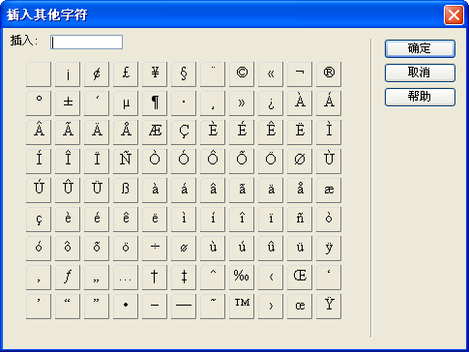
插入特殊字符
在Dreamweaver CS5中编辑文本时，往往会遇到一些无法通过键盘直接输入的特殊字符，如版权符号©、注册商标符号®等，这时可通过Dreamweaver CS5插入特殊字符的功能进行插入。

Slide 6
在字符之间添加空格
Dreamweaver CS5中的文档格式都是以HTML编码形式存在的，而HTML编码中只允许字符之间包含一个空格，所以在Dreamweaver CS5中无论按多少次空格键都只会输入一个空格。

Slide 7
插入其他文本
插入水平线
  添加水平线
  修改水平线
插入日期

Slide 8
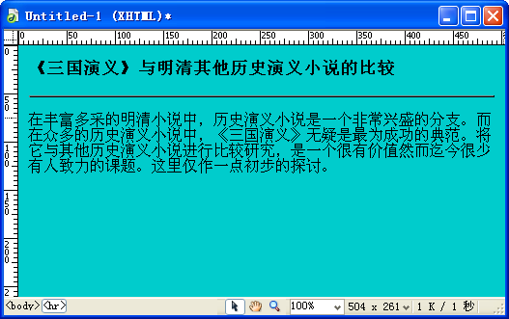
添加水平线
在文档编辑区将插入点定位到所需位置，选择[插入][HTML][水平线]菜单命令或单击“插入”栏中的“HTML”选项卡在其中单击 按钮即可添加水平线。

Slide 9
修改水平线
初始绘制的水平线的格式往往不能满足实际需要，此时可通过属性面板对其进行修改。

Slide 10
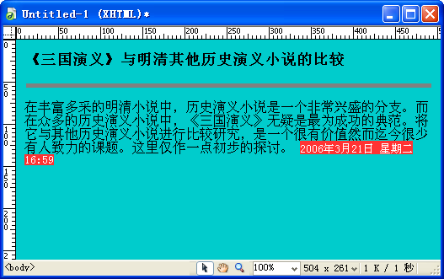
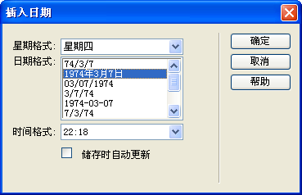
插入日期
在制作网页时，有时需要插入当前的日期，Dreamweaver CS5提供了快速插入日期和时间的功能。

Slide 11
格式化文本
设置字体外观
设置字体大小
设置颜色
设置字体样式
设置对齐方式
设置标题格式
设置样式

Slide 12
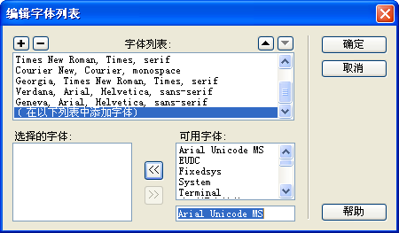
设置字体外观
用户也可对属性面板的“字体”下拉列表框中的字体列表重新编辑。

Slide 13
设置字体大小
在属性面板的“大小”下拉列表框中选择相应的选项，并选择其后的“单位”下拉列表框中相应的单位选项，即可设置所选文本的字体大小。
其中字体的度量单位有像素（px）、厘米（cm）等，可根据具体情况进行选择，但一般都以像素为单位。

Slide 14
设置颜色
单击属性面板中的 按钮，在弹出的颜色列表框中选择相应的选项可设置所选文本的字体颜色，在其后的文本框中直接输入颜色的英文名（如Red、Green等）或以“#”开头的十六进制颜色代码（如#ff0000、＃00ff00）设置所选文本的颜色。

Slide 15
设置字体样式
粗体
根据在“首选参数”对话框的“常规”选项中设置的样式参数选择，将<b>或<strong>标签应用于选定的文本，即对所选文本加粗。单击按钮即可设置“加粗”设置，再次单击按钮可取消“加粗”设置。
斜体
根据在“首选参数”对话框的“常规”选项中设置的样式参数选择，将<i>或<em>标签应用于选定的文本，即对所选文本进行倾斜设置。选中按钮即可将所选的文本应用“倾斜”。再次单击按钮可取消“倾斜”设置。

Slide 16
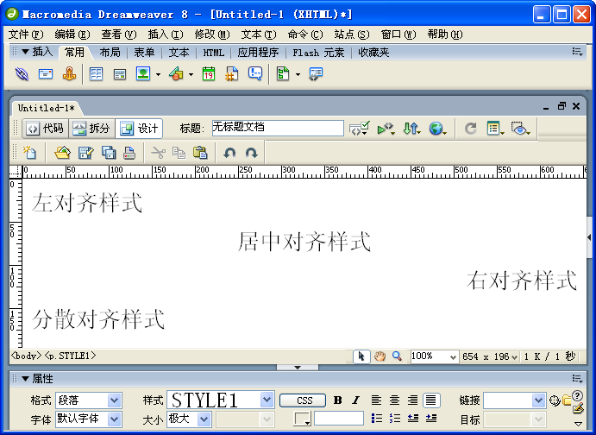
设置对齐方式
通过属性面板中的“左对齐”按钮、“居中对齐”按钮、“右对齐”按钮和“两端对齐”按钮可设置文本的对齐方式。

Slide 17
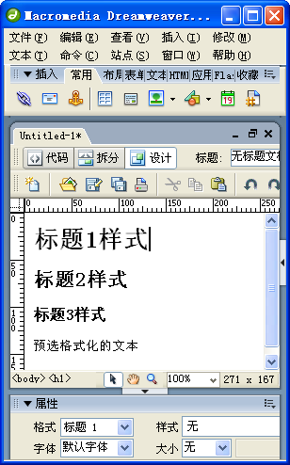
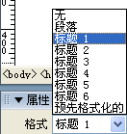
设置标题格式
在属性栏的“格式”下拉列表框中可设置标题格式，其中“段落”是应用<p>标签的默认格式，“标题 1”选项应用<H1>标签，设置该选项可以将所选的文本设置成各种标题。标题号越小，字体越大。

Slide 18
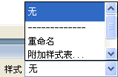
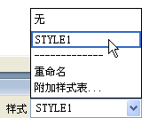
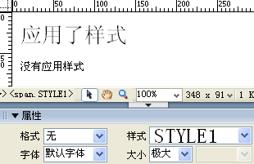
设置样式
属性面板中的“样式”下拉列表框可用于显示当前应用于所选文本的样式。

Slide 19
项目列表的应用
有序列表
无序列表
定义列表
为现有文本创建列表
创建嵌套列表
设置项目列表属性

Slide 20

有序列表
有序列表又称为编号列表，是有一定排列顺序的列表，一般前面有数字前导字符，其中前导字符可以是阿拉伯数字、英文字母或罗马数字等。

Slide 21

无序列表
无序列表又称为项目列表，是一系列无顺序级别关系的项目文本组成的列表，一般前面是用项目符号作为前导字符。

Slide 22

定义列表
定义列表不使用项目符号或数字这样的前导字符，通常用在词汇表或说明书中。

Slide 23
为现有文本创建列表
除了先创建列表项再输入文本外，还可以先输入文本，然后再设置列表项。

Slide 24
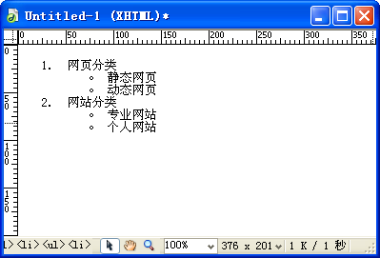
创建嵌套列表
嵌套列表是包含在其他列表中的列表。

Slide 25
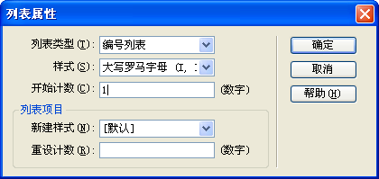
设置项目列表属性
使用“列表属性”对话框可以设置列表项的外观，包括编号样式、项目符号样式等。

Slide 26
标尺和网格
标尺
网格

Slide 27
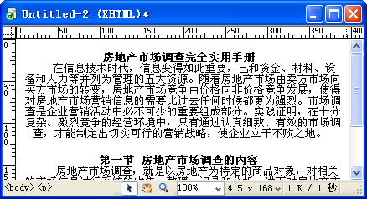
标尺
标尺分为水平标尺和垂直标尺，分别显示在Dreamweaver CS5文档编辑区的上方和左侧。标尺的单位包括像素、厘米和英寸，在默认状态下使用像素为单位。

Slide 28
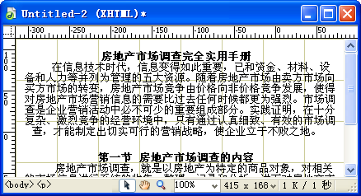
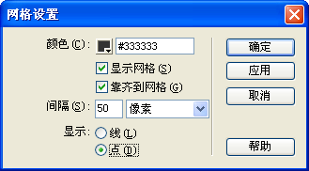
网格
网格与标尺都是定位工具，但在网页布局中使用网格更方便。文档编辑区中显示了网格后，就可以对网页元素进行准确的定位了。

Slide 29
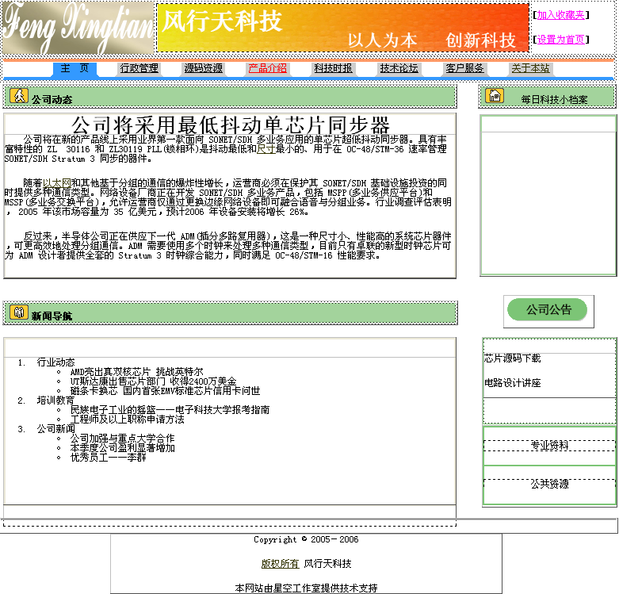
上机实战
在本课的上机实战中，将在已有基本框架（相关知识将在后面几课详细讲解）的“风行天科技”网站的首页页面中添加文本、项目列表，并对它们进行设置，如缩进、加粗、倾斜、大小、颜色等。

